Slide 1
project2
장아린

Slide 2
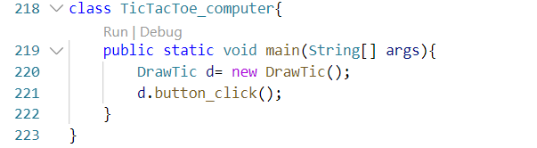
TicTacToe_computer
컴퓨터와 사람이 틱택톡게임을 하는 프로그램.
사람이 o 컴퓨터는 x
DrawTic 클래스에서 틱택톡 창을 띄우고 게임을 진행한다.
게임승부가 나면 승부결과와 이전 승부기록을 보여주는 다른 창을 띄운다.
Exit버튼을 누르면 종료, again버튼을 누르면 다시 틱택톡 창을 띄운다.
TicTacToe_computer DrawTic NewGame

Slide 3
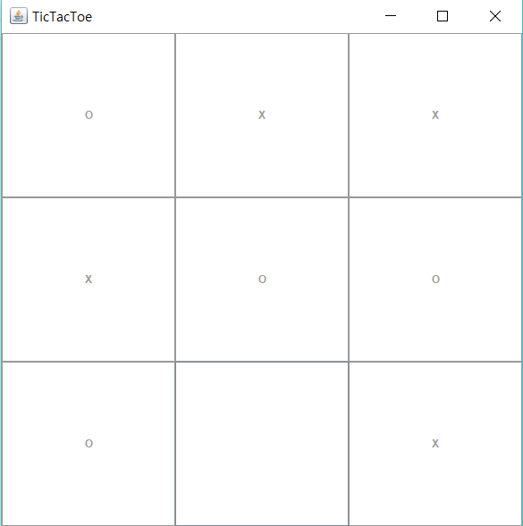
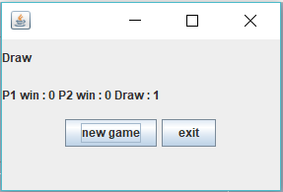

Slide 4

필요한 패키지들
1 GUI 를 구현하기 위해서
2 javax.swing.* : Jframe, Jbutton, 등등 대부분
3 java.awt.event.* : 버튼 클릭이벤트 처리
4 java.awt.event.* : Gridlayout

Slide 5
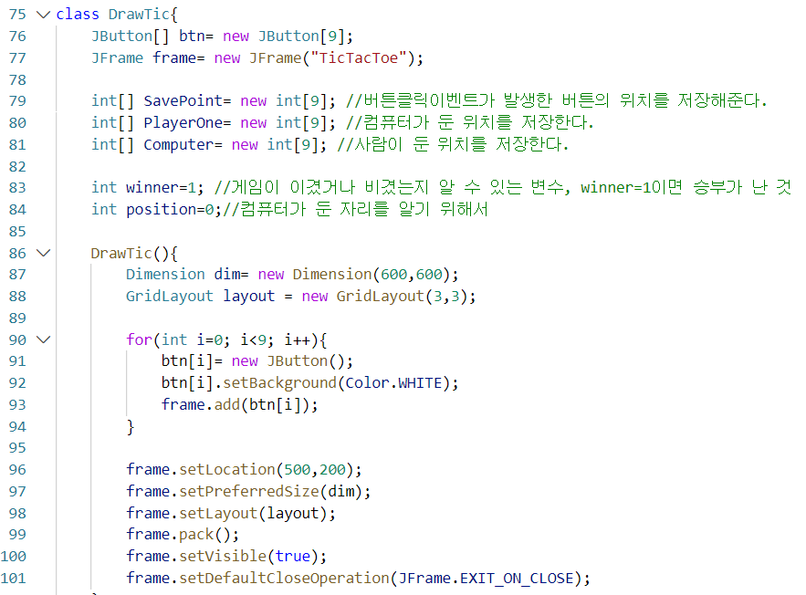
DrawTic
Ex)Computer[인덱스]= 인덱스+1

Slide 6
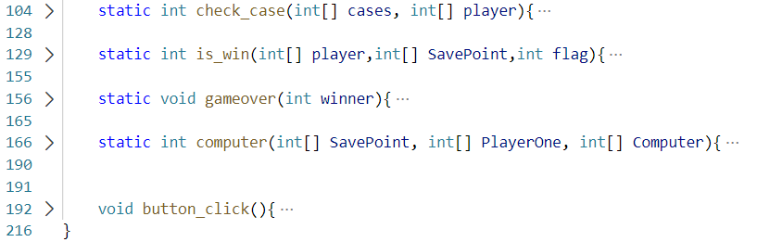
DrawTic 메서드

Slide 7
DrawTic- button_click
버튼을 클릭 했을 때 게임 승부가 나지 않았을 경우
컴퓨터가 다음 수를 두는 함수이다.
승부가 나면 틱택톡 창을 끈다.
final int click 클릭한 버튼의 인덱스를 나타내는 변수
int winner 이겼는지 아닌지 판단할때 필요한 변수
int position 컴퓨터가 둘 위치

Slide 8
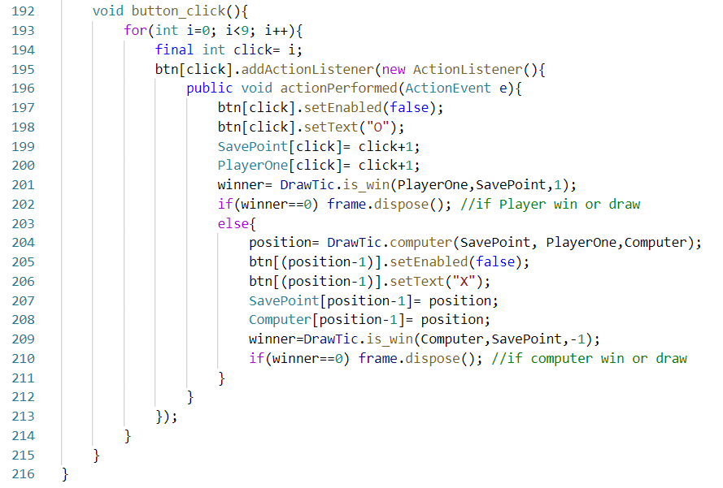

Slide 9
DrawTic – is_win
승부가 났는지 확인해주는 함수
이기거나 비겼을때 – return 0
승부가 나지 않았을 때 - -1
flag- 컴퓨터인지 사람인지 구별해주는 변수( 사람 1, 컴퓨터 -1)

Slide 10
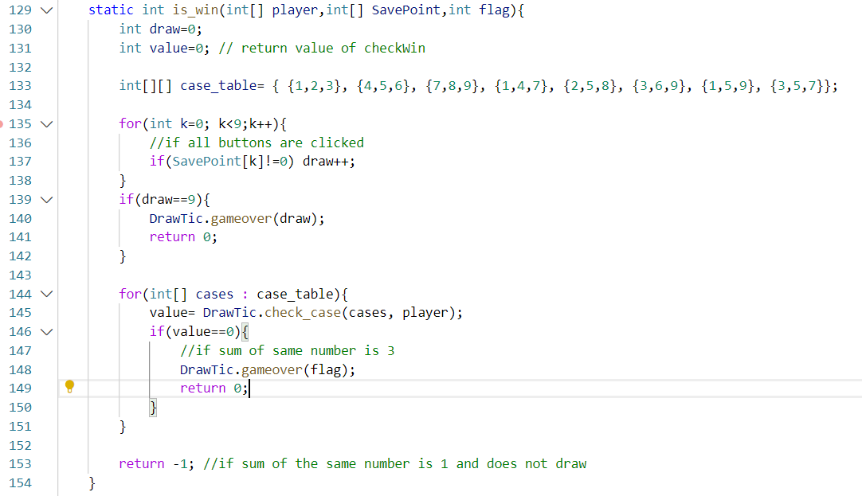

Slide 11
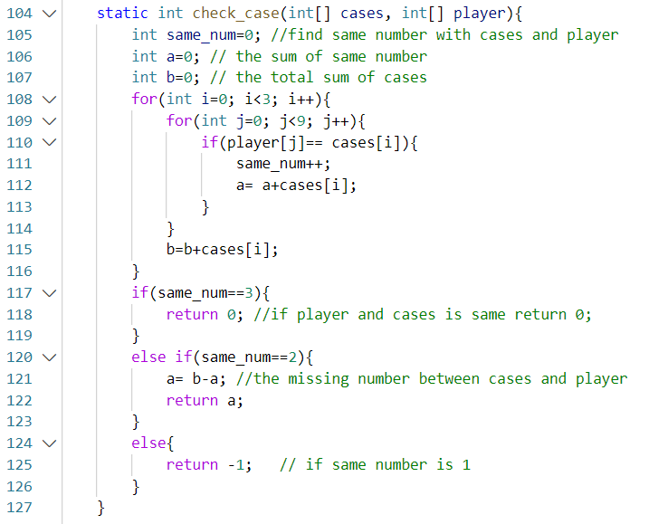
DrawTic – check_case
Case :이길수있는경우의 케이스 중 하나
ex) 1번째2번째3번째에 둔 경우
Player : int[] Computer 혹은 int[] PlayerOne

Slide 12
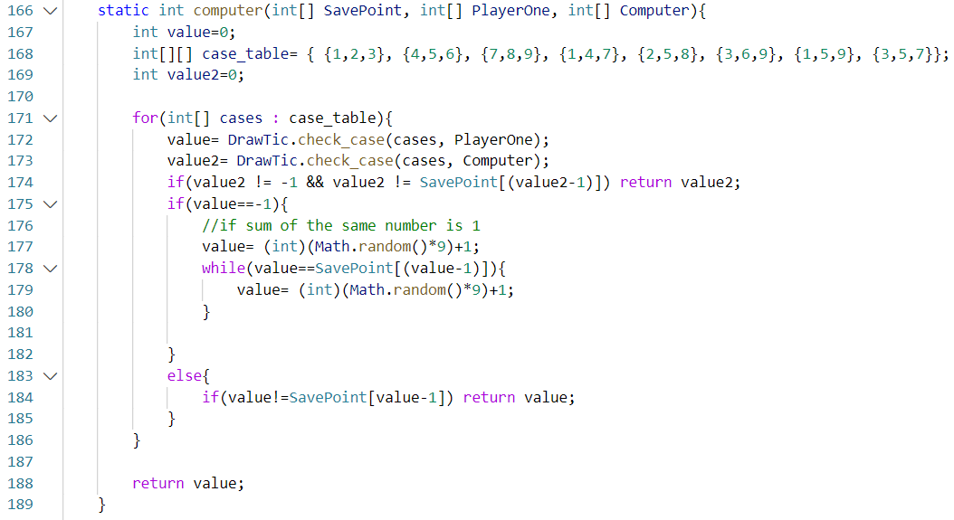
DrawTic - computer
Value -> 사람이 한줄에 2개이상뒀을때
Value2 ->컴퓨터가 한줄에 2개이상 뒀을 때

Slide 13
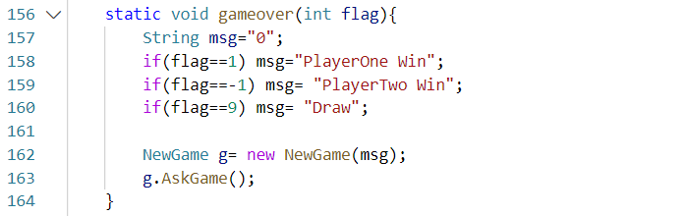
DrawTic -gameover
Flag에 따라서 누가 이겼는지 혹은 비긴건지 판단.
NewGame클래스를 실행한다.

Slide 14
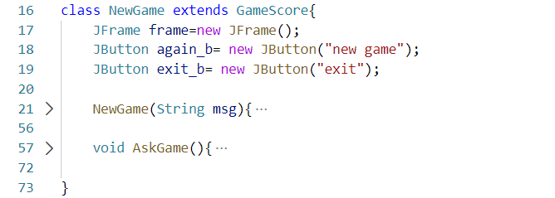
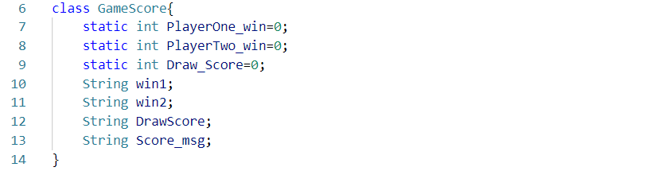
NewGame

Slide 15
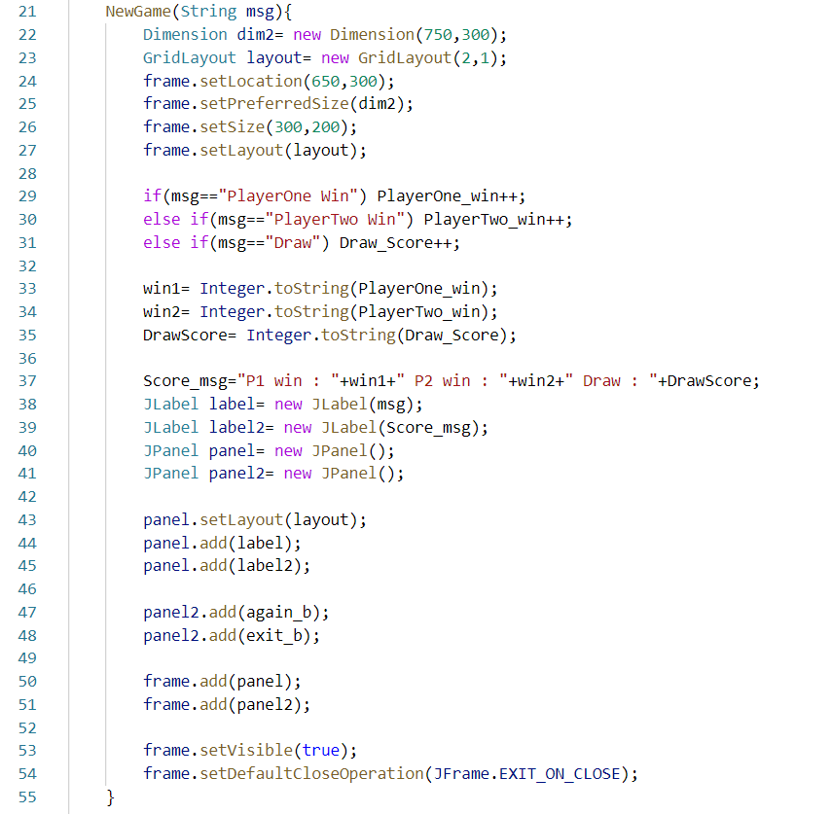
NewGame을 GUI로 구현
Msg를 통해 누가 이겼는지 알고
게임 기록을 갱신한다.

Slide 16
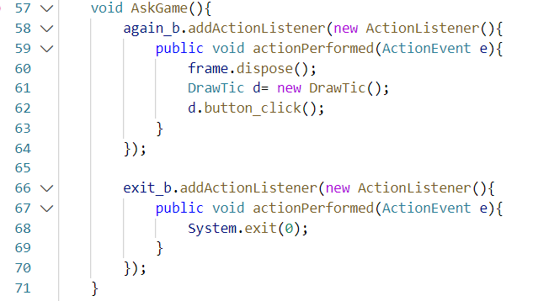
NewGame- AskGame
Exit버튼을 누를 경우 게임 종료
Again버튼을 누르면 현재창을 지우고 새 창을 띄움

